Slide 1
10. Rechercher l’état final dans une transformation
Notes:
Aujourd’hui, nous allons découvrir un nouveau type de problème et nous allons apprendre à le résoudre.

Slide 2
Notes:
Lire le problème en insistant sur « j’ajoute »
Demander aux élèves de reformuler le problème. Que cherche-t-on ? → On cherche les jetons qu’il y a, à la fin, dans la boite.
Est-ce qu’il y a plus ou moins de jetons maintenant qu’avant ? → Il y en a plus car on en a ajouté.
Prenez vos ardoises. Vous allez faire un schéma pour représenter ce problème. Laisser un moment aux élèves.
Rappeler qu’un schéma doit représenter les données de l’énoncé.

Slide 3
Notes:
Reprendre en collectif : on peut représenter les jetons par des ronds. Voici les 5 jetons qu’il y avait au départ dans ma boite.
Que doit-on maintenant représenter ? → Les 3 jetons qu’on ajoute.

Slide 4
Notes:
Voici les 3 jetons qu’on ajoute.
On peut les entourer et mettre une flèche pour montrer qu’ils rejoignent le groupe de jetons du départ.
Que cherche-t-on ? → On cherche combien de jetons il y a maintenant dans ma boite.
Comment peut-on le mettre en évidence sur le schéma ?
Faire émerger qu’on peut entourer l’ensemble des jetons et mettre un point d’interrogation.

Slide 5
Notes:
On peut maintenant répondre à la question : combien de jetons y a-t-il maintenant dans ma boite ?
Demander aux élèves d’écrire sur leur ardoise le calcul à faire pour trouver la réponse.
Ils lèvent leur ardoise lorsqu’ils l’ont écrit. Valider discrètement d’un signe de tête.

Slide 6
Notes:
Reprendre en collectif : on ajoute les 3 jetons aux 5 jetons du départ : cela se traduit par une addition : 5 + 3.

Slide 7
Notes:
5 + 3 = ? Demander aux élèves de trouver le résultat du calcul.

Slide 8
Notes:
→ 5 + 3 = 8.
Faire rappeler par un élève la question posée : « Combien de jetons y a-t-il maintenant dans ma boite ? » et lui demander de formuler une phrase réponse.

Slide 9
Notes:
Il y a maintenant 8 jetons dans ma boite.
Nous avons déjà vu qu’on pouvait aussi représenter les problèmes avec des réglettes. C’est ce que nous allons faire avec ce problème.

Slide 10
Notes:
Relire le problème.
Prenez vos réglettes pour manipuler. Vous allez les organiser sur votre table pour représenter cette situation.
Laisser un instant aux élèves pour manipuler les réglettes, puis reprendre en collectif : Quelles informations avons-nous ?
→ Il y avait 5 jetons dans ma boite.
Quelle réglette faut-il prendre ?

Slide 11
Notes:
→ Il faut prendre la réglette jaune : voici les 5 jetons de la boite.
Maintenant, quelle réglette prend-on pour représenter les 3 jetons qu’on ajoute ?

Slide 12
Notes:
→ On prend la réglette vert clair.
Quelle est la question posée dans ce problème ? → La question est : « combien de jetons y a-t-il maintenant ? » Donc on ajoute les 3 jetons.
Où place-t-on la réglette vert clair? À côté ou en dessous de la réglette jaune ? → À côté, et on cherche quelle réglette fait la même longueur que ces deux réglettes réunies.

Slide 13
Notes:
Comment peut-on trouver maintenant la réponse à notre problème ?
Écrivez sur votre ardoise l’opération mathématique qui permet de trouver la valeur de la réglette manquante.

Slide 14
Notes:
C’est un schéma de réglettes que l’on a déjà travaillé : on fait une addition pour trouver la valeur de la réglette manquante.

Slide 15
Notes:
5 + 3 = ? On écrit le signe « égal » car on va chercher le résultat.
Demander aux élèves de calculer le résultat puis interroger un élève.

Slide 16
Notes:
→ 5 + 3 = 8. La réglette manquante est la réglette 8.
Faire rappeler la question posée par un élève : « Combien de jetons y a-t-il maintenant dans ma boite ? » et lui demander de formuler une phrase réponse.

Slide 17
Notes:
Il y a maintenant 8 jetons dans ma boite.
Nous allons à présent résoudre un deuxième problème, différent.

Slide 18
Notes:
Lire le deuxième problème en insistant sur « j’enlève ».
Demander aux élèves de reformuler le problème et de verbaliser la différence avec le problème précédent : ici, on enlève.
Est-ce qu’il y a plus ou moins de jetons maintenant qu’avant ?→ Moins, car on a enlevé des jetons.
Faites un schéma pour représenter ce problème sur votre ardoise.
Laisser quelques instants aux élèves pour représenter la situation. Passer dans les rangs pour les aider et valider ou invalider les représentations.

Slide 19
Notes:
Reprendre en collectif : comme dans le problème précédent, on peut représenter les jetons par des cercles. Voici les 9 jetons qu’il y avait dans la boite au départ.
Comment peut-on représenter le fait que j’enlève 6 jetons ?
Faire émerger qu’on peut barrer 6 jetons parmi les 9.

Slide 20
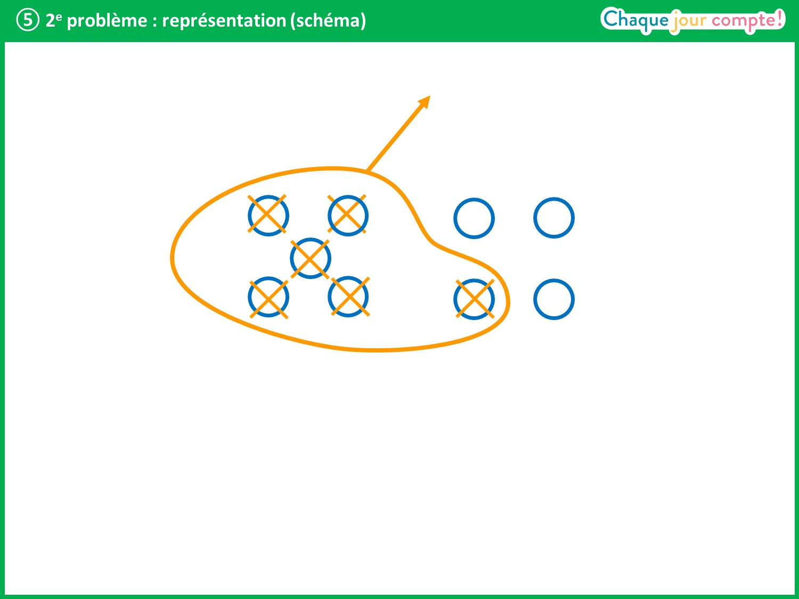
Notes:
J’ai barré 6 jetons, je les ai entourés et j’ai mis une flèche pour montrer qu’ils quittent le groupe de départ.
Comment peut-on mettre en évidence les jetons qui restent dans la boite ?
Faire émerger qu’on peut entourer les jetons non barrés et mettre un point d’interrogation.

Slide 21
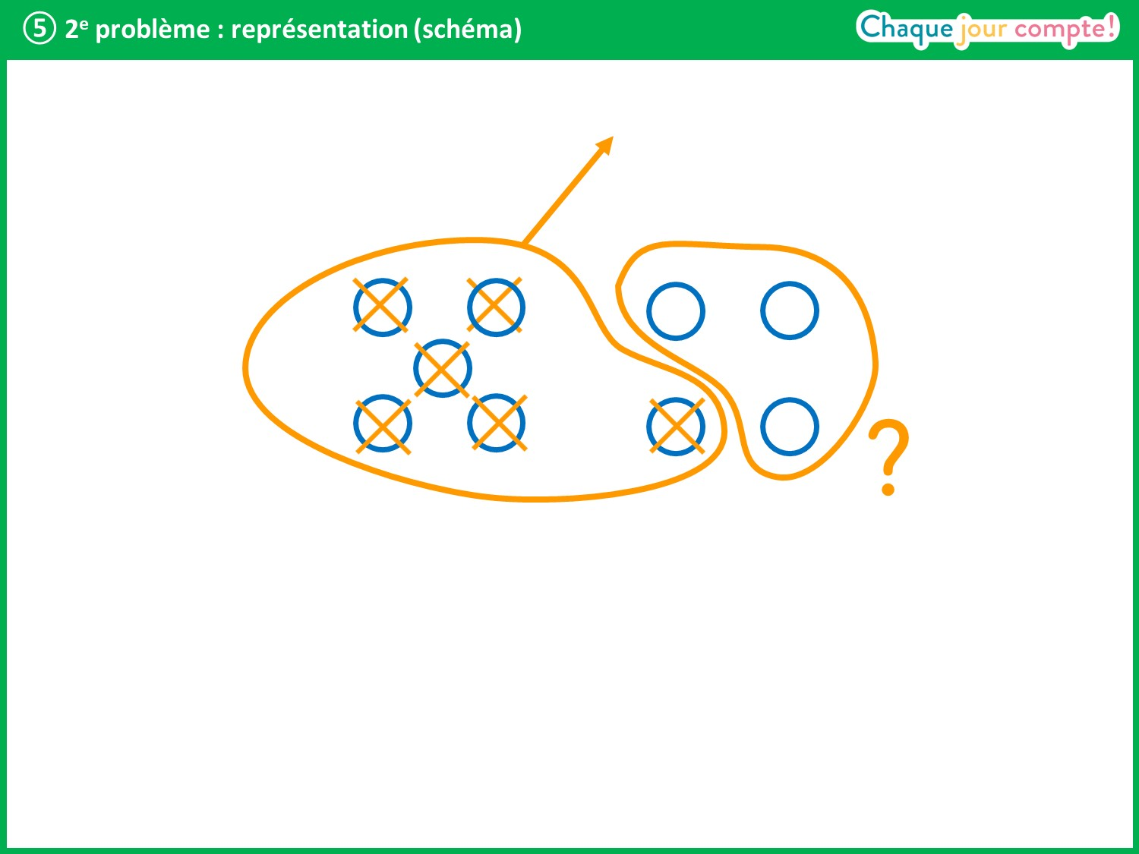
Notes:
On peut maintenant répondre à la question : « combien de jetons y a-t-il maintenant dans ma boite ? ».
Demander aux élèves d’écrire sur leur ardoise le calcul à faire pour trouver la réponse.
Les élèves lèvent leur ardoise lorsqu’ils ont écrit le calcul ; valider discrètement d’un signe de tête.

Slide 22
Notes:
Reprendre en collectif : j’enlève 6 jetons ; cela se traduit par la soustraction : 9 – 6.

Slide 23
Notes:
9 – 6 = ?
Demander aux élèves de calculer le résultat puis interroger un élève.

Slide 24
Notes:
9 – 6 = 3.
Faire rappeler la question posée par un élève : « Combien de jetons y a-t-il maintenant dans ma boite ? » et lui demander de formuler une phrase réponse.

Slide 25
Notes:
→ Il y a maintenant 3 jetons dans ma boite.

Slide 26
Notes:
Comme tout à l’heure, nous allons voir une autre manière de représenter ce problème : avec les réglettes.
Représentez cette situation avec vos réglettes.
Laisser un instant aux élèves pour manipuler, puis reprendre en collectif : Quelles informations avons-nous ? → Il y avait 9 jetons dans ma boite.
Quelle réglette doit-on prendre pour représenter ces 9 jetons ?

Slide 27
Notes:
→ On doit prendre la réglette bleue. Voici les 9 jetons du départ. On va maintenant enlever 6 jetons.

Slide 28
Notes:
Cela signifie que dans la réglette 9, on coupe un morceau de la longueur de la réglette 6 (la réglette vert foncé) et qu’on regarde ce qu’il reste.

Slide 29
Notes:
On obtient un schéma de réglettes.
Écrivez sur votre ardoise l’opération mathématique qui permet de trouver la valeur de la réglette manquante. Ce sera la solution de notre problème.

Slide 30
Notes:
C’est un schéma de réglettes que l’on a déjà travaillé : on fait une soustraction pour trouver la valeur de la réglette manquante : 9 – 6.

Slide 31
Notes:
9 – 6 = ? Calculez le résultat de cette soustraction.

Slide 32
Notes:
→ 9 – 6 = 3. La réglette manquante est la réglette 3.

Slide 33
Notes:
Faire remarquer qu’on peut indifféremment positionner la grande réglette en haut ou en bas.
Faire rappeler la question posée par un élève : « Combien de jetons y a-t-il maintenant dans ma boite ? » et lui demander de formuler une phrase réponse.

Slide 34
Notes:
→ Il y a maintenant 3 jetons dans ma boite.

Slide 35
Notes:
Nous allons comparer les deux problèmes que nous venons de résoudre.
Relire les deux problèmes.
Ont-ils des choses en commun ?
Interroger les élèves et faire émerger que, dans les deux problèmes, on a une situation de départ, il se passe quelque chose : on ajoute ou on enlève, et on cherche ce qu’il y a à la fin.

Slide 36
Notes:
Dans le premier problème, on a ajouté des jetons : il y a plus de jetons à la fin qu’au départ.
Dans le deuxième problème, on a enlevé des jetons : il y a moins de jetons à la fin qu’au départ.

Slide 37
Notes:
On a aussi vu qu’on pouvait utiliser les réglettes pour représenter ces deux problèmes.
C’est une représentation différente et on a le choix d’utiliser l’une ou l’autre pour résoudre ces problèmes.

Slide 38
Notes:
Ces deux problèmes se ressemblent, car on cherche à chaque fois ce qu’il y a à la fin.
Dans le premier problème, on a fait une addition car, quand on ajoute, on a plus de jetons à la fin qu’au départ.
Dans le deuxième problème, on a fait une soustraction car, quand on enlève, on a moins de jetons à la fin qu’au départ.

